Slide 1
TRABAJO FIN DE MÓDULO · MACHINE LEARNING
Predicción de probabilidad
de recompra
Identificación de clientes de alta y baja probabilidad de recompra para orientar acciones de fidelización y retención
DATASET
MODELO GANADOR
AUC EN TEST
Online Retail II (UCI)
LightGBM tuneado
0.789
Dic 2009 – Dic 2011 · 1,07M transacciones
Comparado vs Logística y Random Forest
Juan Alonso · Junio 2026

Slide 2
02 / 08 · 01 · CONTEXTO
Objetivos e hipótesis
OBJETIVO DE NEGOCIO
HIPÓTESIS Y EXCLUSIONES
Identificar clientes con alta o baja probabilidad de volver a comprar, para orientar dos tipos de acciones comerciales:
Para construir un dataset limpio, hemos descartado el 28,2 % de las transacciones:
Criterio | Motivo | Filas
Sin Customer ID | No agregable | 243.007
Duplicados | Captura del sistema | 26.479
Cancelaciones | Facturas "C" | 18.390
Códigos no-producto | Ajustes contables | 2.844
Outliers extremos | Cuantil 99 | 10.102
Fidelización
Retención
Programas VIP, ofertas exclusivas, gestor dedicado para los clientes con alta probabilidad.
Descuentos agresivos, campañas de reactivación para los de baja probabilidad antes de perderlos.
FECHA DE CORTE
1 de junio de 2011
Dataset limpio
766.487 filas · 5.802 clientes únicos
18 meses de histórico para features · 6 meses de futuro para target
Predicción de recompra · Online Retail II · Juan Alonso

Slide 3
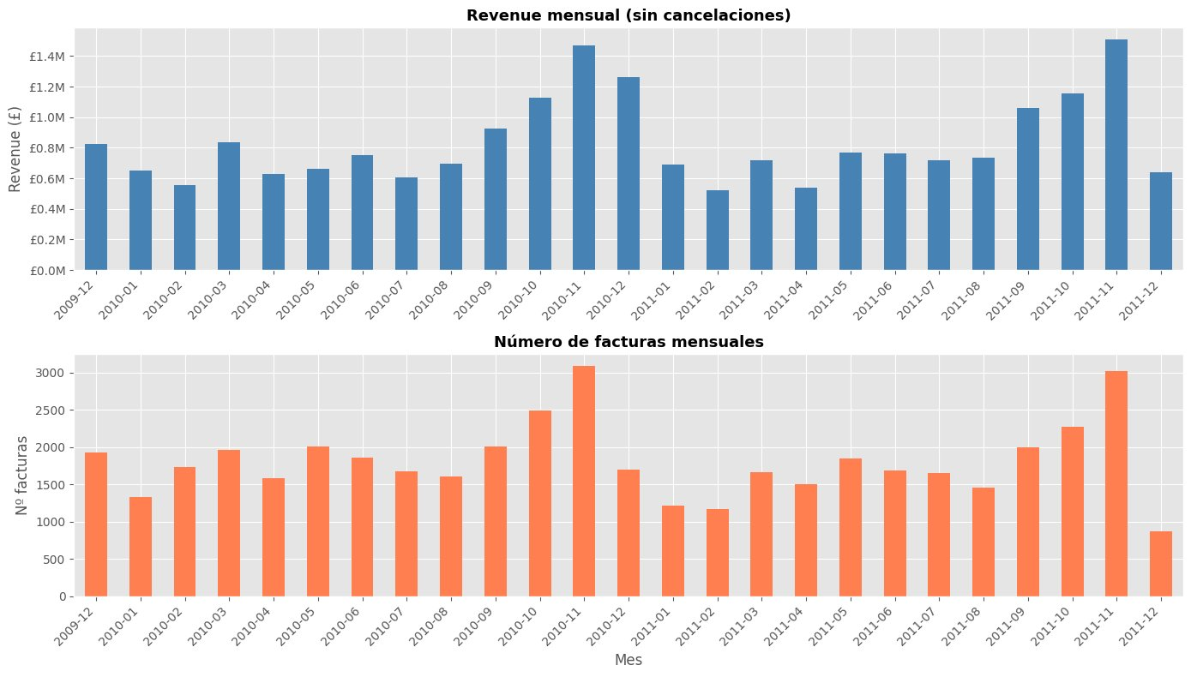
03 / 08 · 02 · ANÁLISIS EXPLORATORIO
El negocio: estacional y B2B
TRANSACCIONES
CLIENTES ÚNICOS
REVENUE TOTAL LIMPIO
UK SOBRE REVENUE
1,07 M
5.802
£13,6 M
85 %
24 meses
tras limpieza
histórico 2009-2011
negocio doméstico
LO QUE VEMOS
1
Pico en noviembre
La campaña B2B previa a Navidad concentra el revenue (~£1,5 M).
2
Meses valle estables
De febrero a agosto el revenue se mantiene entre £0,5 y £0,8 M.
3
Cliente típico B2B
Ticket medio £459 por factura, claramente mayorista.
4
One-time buyers
El 25 % de los clientes compraron una sola vez en 2 años.
Predicción de recompra · Online Retail II · Juan Alonso

Slide 4
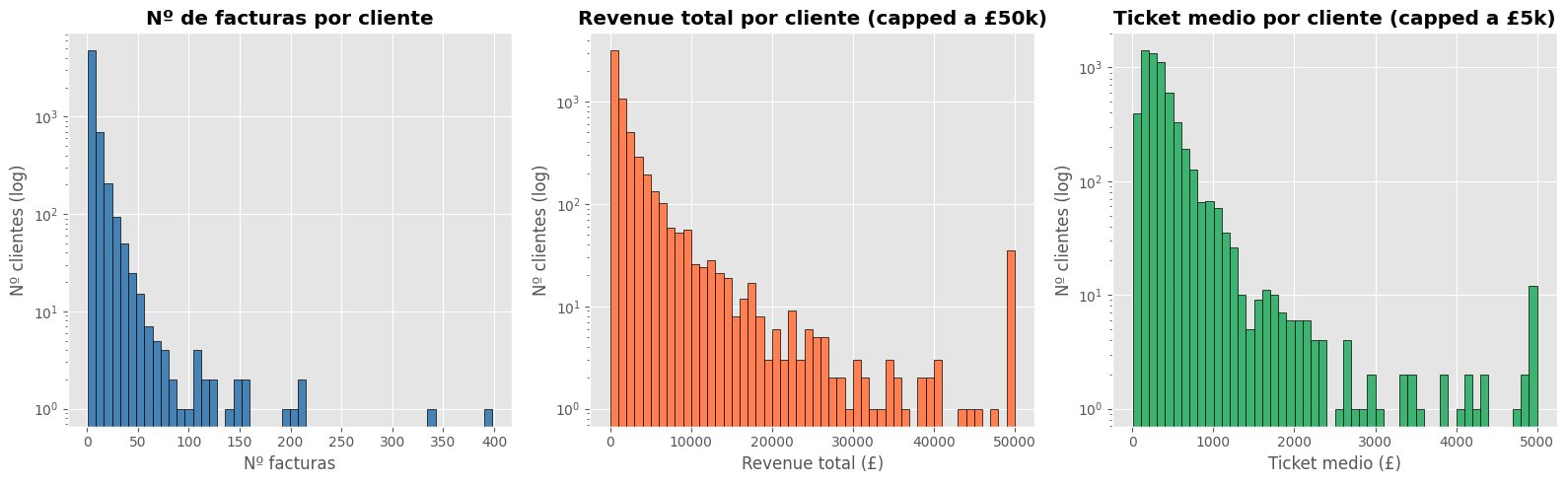
04 / 08 · 02 · ANÁLISIS EXPLORATORIO
Del comportamiento histórico al target
CONSTRUCCIÓN DEL TARGET
Dataset cliente
4.864 clientes con histórico
10 features RFM y derivadas
1 target binario: ¿recompró?
Balance del target
52,8 % recompró
47,2 % no recompró
3 HALLAZGOS CLAVE DEL CLIENTE
LONG TAIL
CLIENTE TÍPICO
RIESGO DE FUGA
1 cliente
3 facturas
25 %
factura £608.821 él solo: gran mayorista B2B.
mediana en 18 meses, con ticket de £270.
de los clientes son one-time buyers.
Predicción de recompra · Online Retail II · Juan Alonso

Slide 5
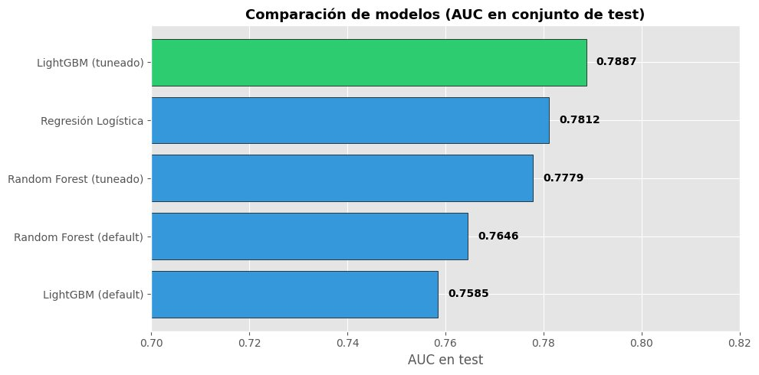
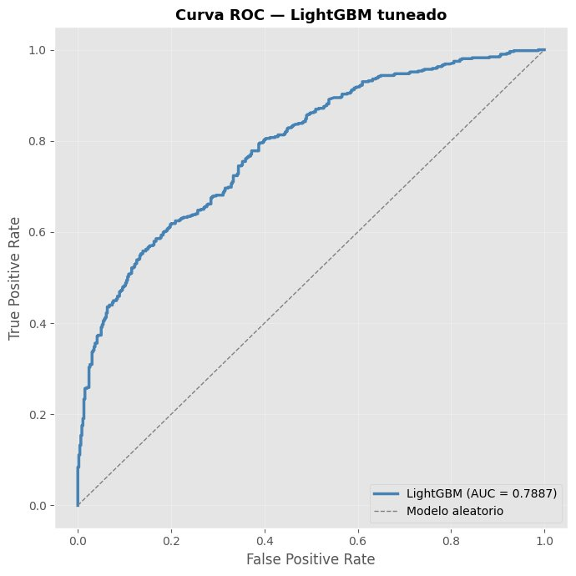
05 / 08 · 03 · MODELO
Comparación de algoritmos
Entrenamos tres familias de modelos (lineal, bagging y boosting) y los comparamos por AUC en un conjunto de test del 20 %.
Ganador LightGBM tuneado
AUC 0.789 · Tuning con GridSearchCV (5-fold) · Modelo prácticamente empatado con la Regresión Logística (0.781), lo que sugiere que la señal del problema es predominantemente lineal.
Predicción de recompra · Online Retail II · Juan Alonso

Slide 6
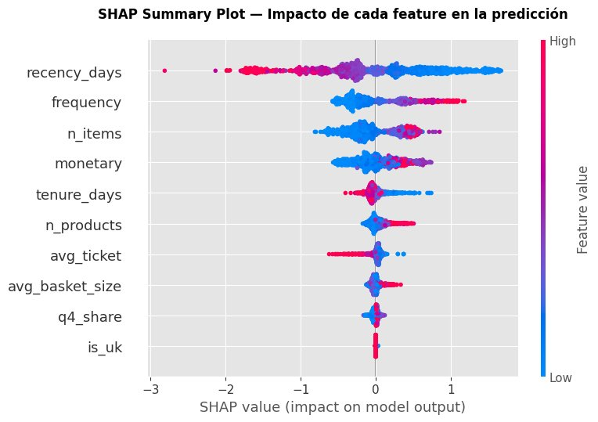
06 / 08 · 03 · MODELO
¿Qué variables predicen la recompra?
RANKING DE IMPORTANCIA (SHAP)
recency_days
0.68
frequency
0.36
n_items
0.29
monetary
0.22
tenure_days
0.08
n_products
0.08
INSIGHT DE NEGOCIO
Un cliente fiel no es el que más gasta; es el que más veces vuelve.
La recencia (días desde la última compra) es la variable dominante: explica casi el doble que la siguiente. Las variables geográficas (is_uk) y de estacionalidad (q4_share) aportan muy poco una vez que se controla por el resto.
Predicción de recompra · Online Retail II · Juan Alonso

Slide 7
07 / 08 · 04 · APLICACIÓN
Conclusiones y propuesta de uso
Una vez calculada la probabilidad para cada cliente, proponemos tres segmentos con acciones diferenciadas:
Fidelización
Mantenimiento
Retención
Probabilidad ≥ 70 %
Probabilidad 30–70 %
Probabilidad < 30 %
~30 % de los clientes
~40 % de los clientes
~30 % de los clientes
Mantener al cliente contento. Programas VIP, ofertas exclusivas, gestor dedicado, acceso anticipado a nuevas colecciones.
Mantener el contacto regular y aprovechar las campañas estacionales. Newsletter mensual y descuentos puntuales.
Riesgo real de pérdida. Descuento agresivo, campañas de "vuelve a vernos", contacto comercial directo.
BENEFICIO
Priorización del gasto comercial
El equipo de marketing concentra los recursos donde tienen impacto y deja de invertir en clientes que ya iban a comprar de todas formas.
Predicción de recompra · Online Retail II · Juan Alonso

Slide 8
08 / 08 · 05 · ROADMAP
Limitaciones y próximos pasos
LIMITACIONES DETECTADAS
PRÓXIMOS PASOS PROPUESTOS
Clientes anónimos
Enriquecer features
22,7 % de transacciones sin Customer ID quedan fuera del modelo.
Categoría de producto, día de la semana favorito, tendencia de gasto, días entre compras.
Cutoff único
Validación temporal
Resultados dependen del cutoff elegido (1-jun-2011); otra ventana podría dar variaciones.
Probar diferentes cutoffs (3, 6 y 12 meses) para medir robustez del modelo.
Features limitadas
Segmentación por perfil
Solo 10 variables RFM; no se incluye categoría de producto, recurrencia ni canal.
Modelos diferenciados para mayoristas vs minoristas, o UK vs internacional.
AUC techo ~0.79
Despliegue y monitorización
El modelo es bueno pero no perfecto; un 20-25 % de los casos sigue siendo difícil de clasificar.
Llevar el modelo a producción con reentrenamiento periódico y alertas de drift.
Gracias. · Repositorio: github.com/juannalonso/trabajo-ml-online-retail

